Slide 1
PROMOSI KESEHATAN
Nia Handayani, S.Tr.Kep.,MKM

Slide 4
Promosi Kesehatan
“proses atau upaya pemberdayaan masyarakat untuk dapat memelihara dan meningkatkan kesehatannya”
SEHAT – “ Keadaan yang sempurna baik fisik, mental maupun sosial. Tidak hanya terbebas dari penyakit atau cacat ”

Slide 5
Kesehatan tidak hanya dipengaruhi oleh perilaku saja.
EKONOMI
SOSIAL
LINGKUNGAN
FOKUS PROMKES
Perilaku dan determinan kesehatan
Faktor perilaku merupakan faktor kedua terbesar yang pengaruhi status kesehatan (Blum)

Slide 6
Upaya Intervensi Perilaku
Dalam bentuk peraturan, tekanan dan sanksi
Perubahan cepat tapi tidak bertahan lama
01
Tekanan
(enforcement)
Edukasi
(Education)
02
Melalui persuasi, himbauan, ajakan, kesadaran dll
Perubahan lama tapi dapat bertahan

Slide 7
Dimensi Intervensi Perilaku
Mempertahankan perilaku sehat
Pembinaan Perilaku
Perubahan dari perilaku yang tidak kondusif ke yang kondusif bagi kesehatan
Membiasakan hidup sehat bagi anak-anak
Perubahan Perilaku
Pengembangan
perilaku

Slide 8
Tujuan Intervensi Perilaku
Mengurangi perilaku negatif bagi kesehatan
Meningkatkan perilaku positif bagi kesehatan
Contoh: mengurangi kebiasaan merokok
Mencegah meningkatnya perilaku negatif bagi kesehatan
Mencegah menurunnya perilaku positif bagi
kesehatan
Text Here

Slide 9
Konsep Promosi Kesehatan
Proses untuk meningkatkan kemampuan orang dalam mengendalikan dan meningkatkan kesehatannya. Untuk mencapai keadaan sehat, seseorang atau kelompok harus mampu mengidentifikasi dan menyadari aspirasi, mampu memenuhi kebutuhan dan merubah atau mengendalikan lingkungan (Piagam Ottawwa, 1986)
Promosi Kesehatan merupakan program yang dirancang untuk memberikan perubahan terhadap manusia, organisasi, masyarakat dan lingkungan.

Slide 10
MISI PROMOSI KESEHATAN
ADVOKAT (Advocate) : ditujukan kepada para pengambil keputusan atau pembuat kebijakan
01
MENJEMBATANI (Mediate) : menjalin kemitraan dengan berbagai program dan sektor yang terkait dengan kesehatan
02
MEMAMPUKAN (Enable) : agar masyarakat mampu memelihara dan meningkatkan kesehatan secara mandiri
03
I hope and I believe that this Template will your Time, Money and Reputation. Get a modern PowerPoint Presentation that is beautifully designed.
04

Slide 11
Sasaran Promosi Kesehatan
01
Sasaran Primer
Sesuai misi pemberdayaan
Kepala keluarga, ibu hamil/menyusui, anak sekolah, mahasiswa, pasien
02
Sasaran Sekunder
Sesuai misi dukungan sosial
Tokoh masyarakat, tokoh adat, tokoh agama
03
Sasaran Tersier
Sesuai misi advokasi
Pembuat kebijakan mulai dari pusat sampai ke daerah

Slide 12
SEJARAH
Konferensi Internasional
1986
Ottawa
WHO
5 AREA AKSI
3 STRATEGI

Slide 13
01
Membangun kebijakan berwawasan kesehatan
02
Menciptakan lingkungan yang mendukung
03
Memperkuat gerakan masyarakat
04
Mengembangkan keterampilan individu
05
Reorientasi Pelayanan Kesehatan

Slide 14
Membangun kebijakan berwawasan kesehatan
Kebijakan yang mendukung kesehatan individu dan masyarakat
Mendorong masyarakat untuk berperilaku sehat
Kesehatan
Pemerintah
Sektor Iain
Contoh : Kawasan Bebas Asap Rokok

Slide 15
Lingkungan yang mendukung
Meningkatkan kemampuan masyarakat berperilaku sehat di lingkungan
Bekerja
Belajar
Bermain
Contoh : Ruang Menyusui, Tempat Sampah, Sarana aktivitas fisik

Slide 16
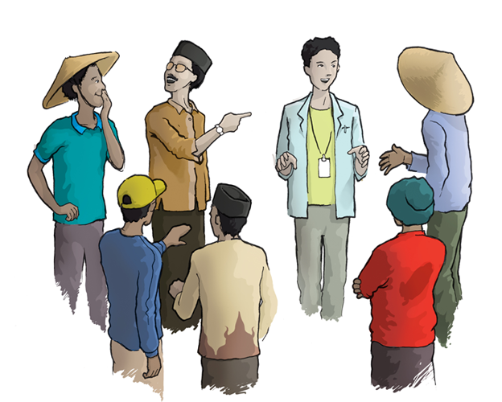
Memperkuat Gerakan Masyarakat
Gerakan bersama masyarakat untuk meningkatkan kesehatan mereka sendiri
Contoh : Lari bersama, dapur masyarakat untuk promosi makanan sehat

Slide 17
Mengembangkan Keterampilan Individu
Informasi
Edukasi
Keterampilan
Penyuluhan
Media Promosi Kesehatan

Slide 18
Reorientasi Pelayanan Kesehatan
Kuratif
Tetap memperhatikan upaya preventif (pencegahan)
Contoh :
Melatih dokter untuk melatih pasien berhenti merokok
Melibatkan peran pendidikan kesehatan di fasyankes
Meningkatkan akses di pelayanan kesehatan untuk semua

Slide 19
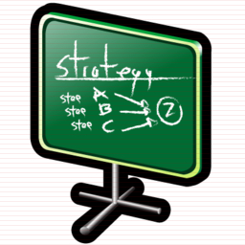
STRATEGI
Advokasi
Mediasi
Pemberdayaan
Gabungan Aksi individu + masyarakat terhadap pemangku kebijakan mengenai kebijakan kesehatan masyarakat
Proses individu dan masyarakat + sektor publik dan swasta bekerjasama untuk meningkatkan derajat kesehatan masyarakat
Memberikan pengetahuan dan keterampilan kepada masyarakat sehingga mereka mampu meningkatkan kesehatan mereka sendiri

Slide 20
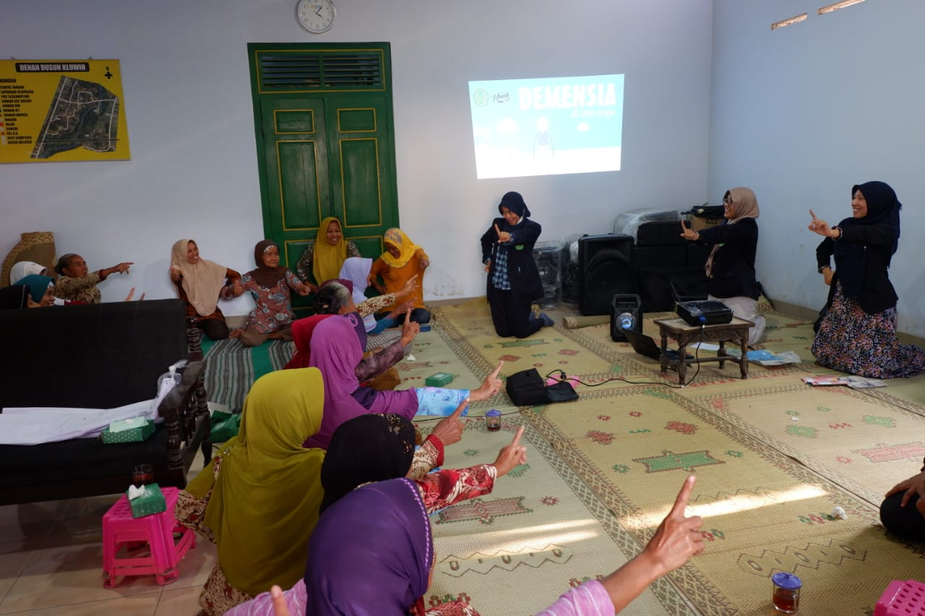
BEBERAPA BENTUK PENGABDIAN MASYARAKAT YANG DILAKUKAN DOSEN DENGAN BEBERAPA PENDEKATAN STRATEGI PROMOSI KESEHATAN
PROGRAM PEMBERDAYAAN MASAYARAKAT MELALUI PENDIDIKAN KESEHATAN
Pendidikan Kesehatan di Posyandu Lansia Pelatihan Senam Otak oelh Dosen dan Mahasiswa

Slide 21
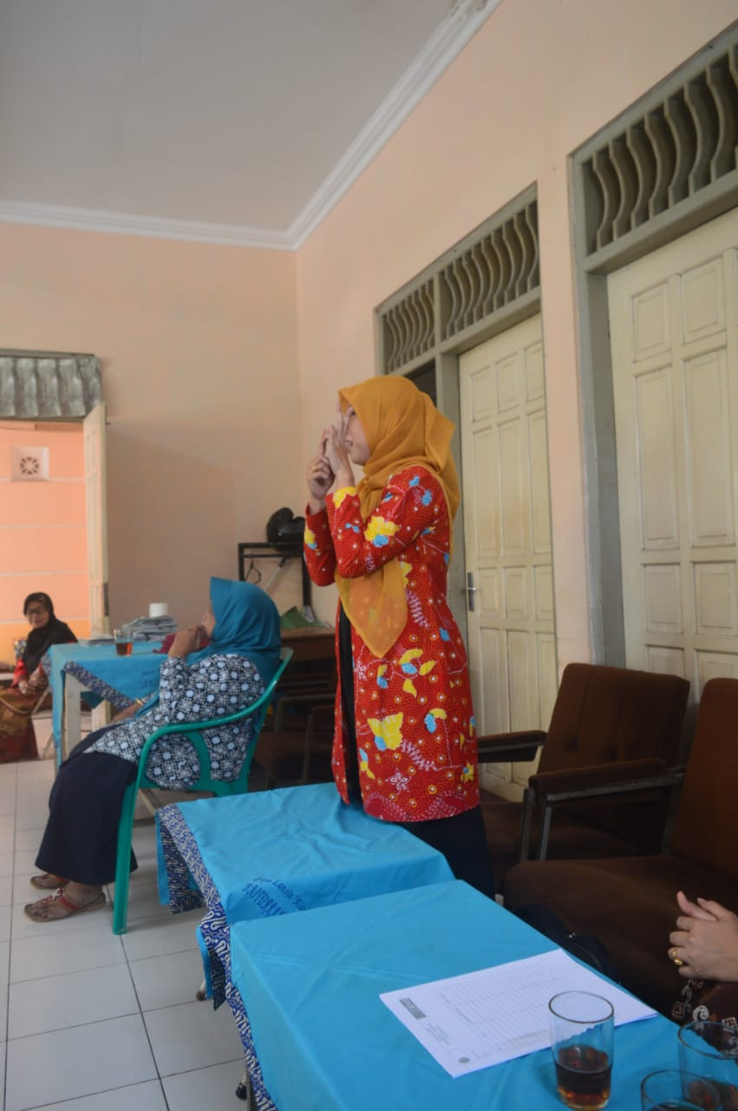
b. Pengabdian Masyarakat dengan Strategi Pemberdayaan Masyarakat di Posyandu Lansia Giripeni dengan Tema Lansia Sehat dan Sejahtera yang dialakukan dengan kolaborasi dengan dosen kebidanan

Slide 22
THANK YOU

